Slide 1
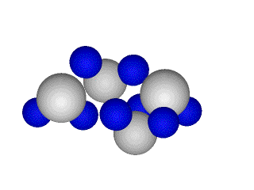
Mavzu: Avogadro qonuni va undan kelib
chiqadigan xulosalar.
O‘qituvchi: Boboqulova Lobar
Qalandarovna

Slide 2
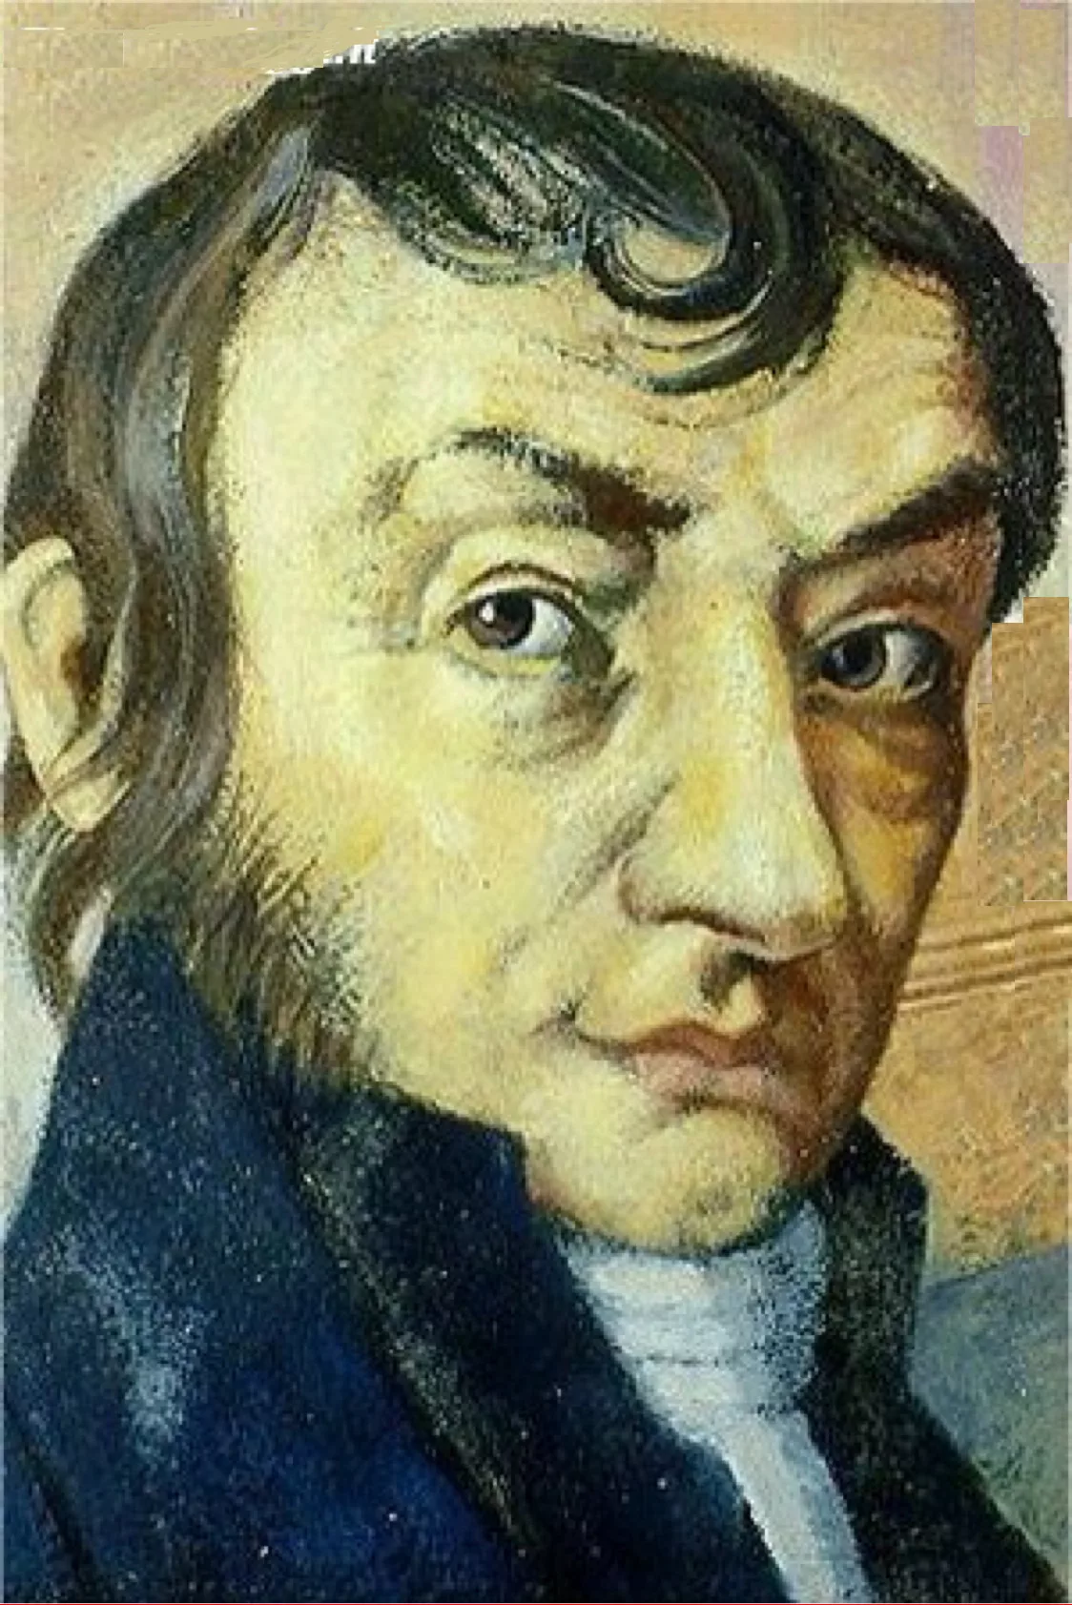
Amedeo Avogadro
1811 yilda italiyalik olim Amedeo Avogadro o‘zining kuzatishlari asosida quyidagi qonunni yaratdi.
Bir xil sharoitda teng hajmda olingan turli gazlardagi molekulalar soni teng bo‘ladi.

Slide 3
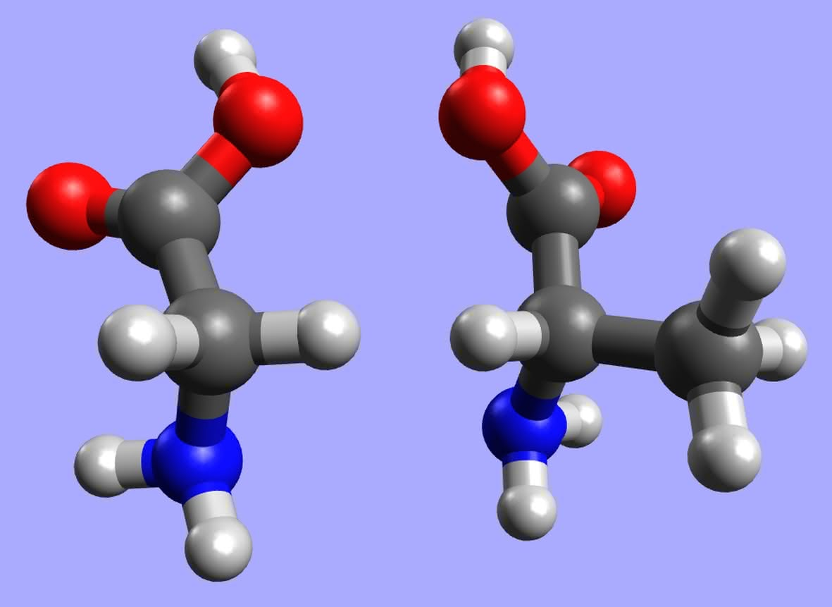
Avogadro qonunidan quyidagi xulosa kelib chiqadi.
Nomal sharoitda (T=273K, P=101,325kPa)da har qanday gazsimon moddaning “1 mol” miqdori 22,4 litr hajmni egallaydi va bunga gazlarning molyar hajmi deyiladi. $V_{m}$=22,4 mol/l holida belgilanadi.

Slide 5
Avogadro qonunidan quyidagi xulosa kelib chiqadi.
Gazsimon moddalarning hajmi va miqdori uning tarkibidagi zarrachalarning soniga bevosita bog‘liq. Har qanday moddaning “1 mol” miqdori tarkibida $6,02x{10}^{23}$ ta zarracha bo‘ladi. Bu son Avogadro soni deyiladi.
${\begin{aligned} \\ N\end{aligned}}_{A }$= $6,02x{10}^{23}$

Slide 6
1mol 22,4 litr ${6,02x10}^{23}$ 4 g
1mol 22,4 litr ${6,02x10}^{23 }$2 g
1mol 22,4 litr ${6,02x10}^{23}$ 44 g

Slide 7
1-masala
III valentli metall sulfatning 500 ta molekulasi massasi 2,84x${10}^{−19 }$ g bo‘lsa, noma’lum metallni aniqlang.
Cr
Al
Mn
Fe

Slide 8
Yechish
500 ta ------2,84x${10}^{−19 }$g
$6,02x{10}^{23}$ ta ------- x x = =342g
$$6,02x{10}^{23}$$
2,84x${10}^{−19 }$
500
(Me₂(SO₄)₃
=342
M(AI₂(SO₄)₃ )=342 demak, Al javob:B

Slide 9
2-masala
$N_{2}$O va NO aralashmasida molekulalar soni atomlar sonidan 2,8 marta kam. Dastlabki aralashmadagi NO ning hajmiy ulushini toping.
3/5
2/5
1/5
4/5

Slide 10
Yechish
Aralashmaning umumiy miqdori berilmagani uchun $N_{2}$O ni 1 mol, NO ni x mol deb olamiz.
Aralashmaning umumiy miqdori (1 + x) mol bo‘ladi.
Atomlar soni $N_{2}$O ning 1 molida 3 ta,
NO ning x molida 2x ta bo‘lsa, umumiy atomlar miqdori
( 3 + 2x) mol bo‘ladi.
(1 + x) • 2,8 = (3 + 2x) x = 0,25 mol NO

Slide 11
Yechish
1 + 0,25 = 1,25 mol aralashma($N_{2}$O; NO)
1,25 ---------------- 1
0,25 ---------------- x x=1/5
javob: C

Slide 12
3-masala
Teng hajmda olingan fosfin va $C_{x}H_{8}$ aralashmada 17 g fosfin va 25 mol proton mavjud.Aralashma massasini aniqlang.
33
39
45
51

Slide 13
Yechish
Teng hajmda olingan gazlar aralashmasining miqdorlari(mollari) ham teng bo‘ladi.
17 g fosfin(${PH}_{3}$) 0,5 mol , demak $C_{x}H_{8}$ ham 0,5 mol bo‘ladi.
0,5 mol ${PH}_{3}$ da → 0,5 • 18 = 9 mol proton bo‘ladi.
25 – 9 = 16 mol proton 0,5 mol $C_{x}H_{8}$ tarkibida bo‘ladi.

Slide 14
Yechish
0,5 mol ($C_{x}H_{8}$) ---------------- 16 mol proton
1 mol ---------------------------- x x = 32
$C_{x}H_{8}$ protonlari 6x + 8 = 32 x = 4 demak
$C_{x}H_{8}$ 0,5 • 56 = 28 g
17+28=45 javob: C

Slide 15
4-masala
5,6 litr (n.sh) ammiakka qancha hajm litr (n.sh) kislorod qo‘shilganda, aralashmadagi elektronlar yig‘indisi Avogadro sonidan 5,5 marta ko‘p bo‘ladi?
3,8
6,4
4,2
5,3

Slide 16
Yechish
22,4 litr ______10 ta $e^{−}$
5,6 litr_______x ta x=2,5 ta $e^{−}$
5,5-2,5= 3
${ O}_{2}$ da 16 ta $e^{−}$ bor.
22,4 ________16 ta
x ________ 3 ta $e^{−}$ x=4,2 litr

Slide 17
5- masala
I valentli element fosfididagi elektronlar soni uning oksidiga qaraganda 1,6 marta ko‘p. Shu elementni toping.
Na
K
Li
Ag

Slide 18
Yechish.
$E_{3}$P
3x+15
3x+15
=
=1,6
$E_{2}$O
2x+8
2x+8
2 1,6 x+8 1,6=3x+15
3,2x +12,8=3x+15
0,2x =2,2 x=11 demak bu Na

Slide 19
Mustaqil bajarish uchun topshiriq
I valentli element fosfididagi elektronlar soni uning oksidiga qaraganda 0,625 marta kam. Shu elementni toping.
Na
K
Li
Ag

